Slide 1
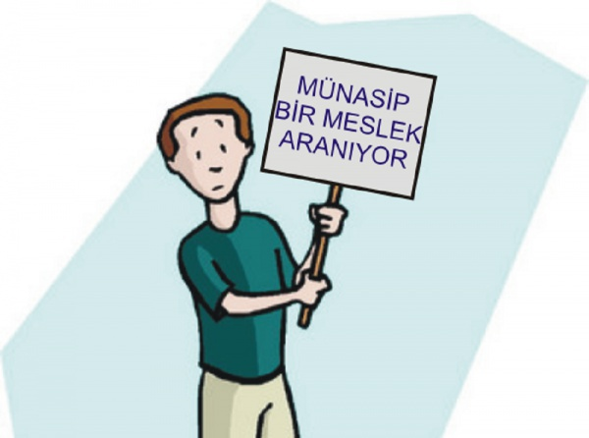
MESLEK SEÇİMİ

Slide 2
Meslek Nedir?
Kişilerin belli bir eğitimle edindikleri ve hayatlarını kazanmak için sürdürdükleri düzenli ve kurallı faaliyetler bütünüdür.

Slide 3
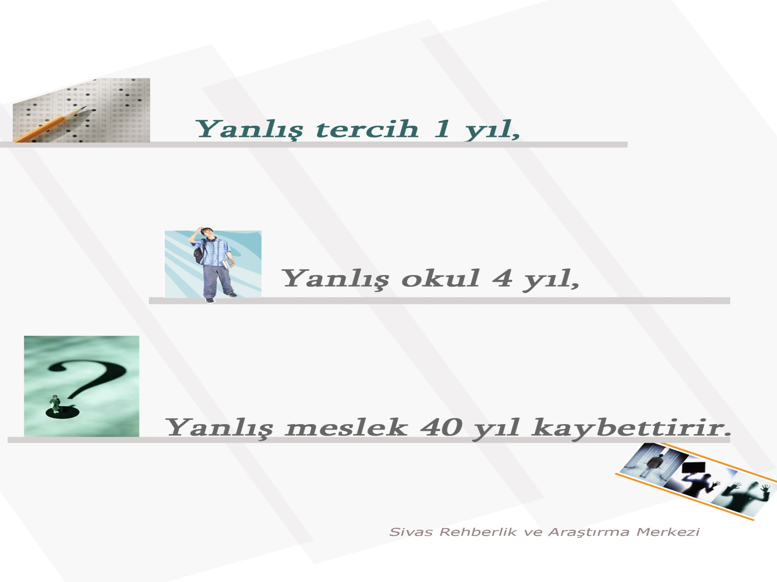
Meslek seçimi,
yaşamımızda aldığımız en önemli kararlardan biridir.

Slide 4
‘Hayatımızın kırk yılı aşkın bir bölümünün işte geçtiğini biliyorsunuz değil mi ?’

Slide 5
Meslek Seçimimiz
Hayatımızı Nasıl Etkiler?
Meslek seçimi kişinin başarı ve başarısızlığını etkiler.
Meslek seçimi kişinin yapacağı işi sevip sevmemesini etkiler.
Meslek seçimi, kişinin iş bulmasını etkiler.
Meslek seçimi yaşanılacak yeri, evlenme ve sosyal ilişkiler gibi hayatın önemli olgularını da etkiler.
Meslek seçimi toplumun insan gücünü etkiler.

Slide 6
Seçtiğimiz Meslek Yaşamımızda Neleri Etkiler?
►Gelir düzeyi
►Sosyal statü
►Özel yaşam ve sosyal ilişkiler
►Zamanı kullanma biçimi
►Kendimizi ifade etme, gerçekleştirme fırsatı

Slide 7

Yanlış Meslek Seçimi…
İşinden memnun olmama
İsteksiz Çalışma
Sık sık iş değiştirme
Verim düşüklüğü
Mesleki yenilikleri takip edememe
İş yerinde ekonomik zarar yol açma
Özel hayata olumsuz yansıma

Slide 8
MESLEK SEÇİMİNDE
SIKÇA YAPILAN HATALAR VE
HATALI DÜŞÜNCELER
Bölüme göre değil üniversiteye veya şehre göre karar vermek
Toplumsal önyargıların veya akran grubunun etkisinde kalmak
Geleceğin mesleği olduğu için seçmek
İş bulma imkânları iyi olduğu için tercih etmek
Alınan puana göre tercih yapmak
Ailenin baskısı
«En iyi meslek maaşı dolgun meslektir» düşüncesi
«Bu mesleği seçmem halinde daha hızlı para kazanabilirim» düşüncesi
«İnsan çalışırsa istediği her mesleğe ulaşır» düşüncesi
«Bir iş olsun da ne olursa olsun» düşüncesi
«Üniversiteye bir girsem gerisi kolay» düşüncesi
«Ancak dört yıllık bir üniversite eğitiminde saygın ve güvenceli bir meslek edinebilirim» düşüncesi

Slide 9
Öyleyse Meslek NASIL Seçilmeli?
Çocuğumuzu tanımalıyız.
Meslekleri tanımalıyız.
Çocuğumuzun özellikleriyle örtüşen mesleği seçtikten sonra ‘Nerelerde eğitim alabilirim?’ araştırmalıyız.
Bir plan oluşturmalıyım.

Slide 10
Çocuğumuzu tanırken…
Yetenekler
Yetenek; öğrenme gücü, belli bir eğitimden yararlanabilme gücü olarak tanımlanabilir.
Yetenek, kalıtımla getirilen gizilgücün, eğitimden ve çevre etkisi ile geliştirilmiş kısmını ifade eder.
Yapılan işlerin karmaşıklık düzeyi arttıkça gerektirdiği yetenek düzeyi de artar.

Slide 11
Çalışma hayatında çeşitli yetenekleri farklı düzeylerde gerektiren pek çok meslek vardır. Bir kimse bir meslek ya da onu hazırlayan bir eğitim programını seçerken hangi yetenek türüne ne derece sahip olduğunu düşünmeli ve en çok sahip olduğu yeteneğini kullanabileceği çalışma alanını araştırmalıdır.

Slide 12
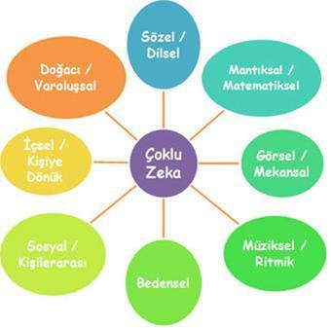
Howerd Gardner’ın Çoklu Zeka Kuramı
Gardner, bilişsel yeteneklerin geniş bir yelpazeden oluştuğunu söyler:

Slide 13
İlgiler
Herhangi bir zorlama olmadığı ya da kendisine bir ödül vaat edilmediği halde bir kimse kendiliğinden bazı faaliyetlere girişiyor ve bundan doyum sağlıyorsa bu kimsenin o faaliyete karşı ilgisinin olduğu söylenebilir.
Eğer yapmaktan hoşlanmadığımız bir etkinliğin yer aldığı mesleği seçersek ne kadar yetenekli ve çalışkan olursak olalım o mesleği yaparken mutlu olamayız. Bu da bir süre sonra iş başarımızı etkiler.

Slide 14

Temel Bilimler İlgisi
Sosyal Bilimler İlgisi
Canlı Varlık İlgisi
Mekanik İlgisi
İkna İlgisi
Ticaret İlgisi
İş Ayrıntıları İlgisi
Edebiyat İlgisi
Güzel Sanatlar İlgisi
Müzik İlgisi
Sosyal Yardım İlgisi

Slide 15
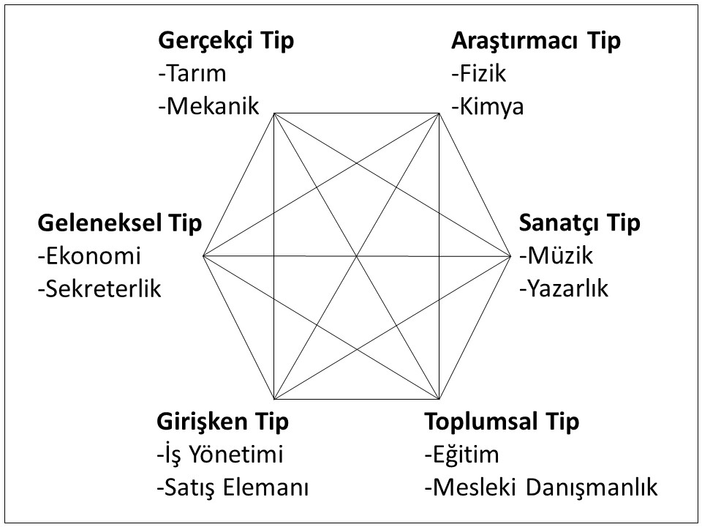

Slide 16
Değerler…
Meslek faaliyetlerinin sonunda beklenen doyum genellikle “ meslek değeri” olarak adlandırılır.
Bir kimsenin “Ben ne için çalışıyorum”, “Mesleğimden, hayattan ne bekliyorum” gibi sorulara verdiği cevaplar o kişinin meslek değerini yansıtır. Bu cevaplar “Yeteneklerimi geliştirmek için”, “Sevdiğim faaliyetleri yapıp mutlu olmak için” ya da “ “Çok para kazanıp zengin olmak için”... vb olabilir.

Slide 17
PARA
YÜKSELME
İŞ GÜVENCESİ
İŞ YERİ SABİTLİĞİ
İŞ ORTAMI
SAYGINLIK
KİŞİLER ARASI İLİŞKİLER

Slide 18
Başlıca Değer Alanları
Yeteneği kullanma
Yaratıcılık
Yarışma
İşbirliği
Değişiklik
Düzenli yaşam
Liderlik
Ün sahibi olma
Kazanç

Slide 19
Kişilik Özelliklerim seçeceğim mesleğe uygun mu?
Meslek seçerken, kişilik özelliklerinizin seçeceğimiz mesleğe uygunluğu da oldukça önemlidir.
İçe dönük müsün, sosyal bir insan mısın?
Lider özelliklere sahip misin?
Sabırlı mısın yoksa aceleci misin?
Bireysel mi çalışmayı seviyorsun, takım arkadaşları ile mi?
Sinirli misin, sakin mi?
…
Kişilik özellikleriniz ile seçeceğiniz mesleğin koşullarının uyumlu olması
meslekte başarı olmanızı sağlar.
Belirli fiziksel özellikler ve sağlık koşulları gerektiren
askeri okulları, denizcilik ve havacılıkla ilgili bölümleri seçerken bu koşullara sahip olup olmadığınıza dikkat etmelisiniz.

Slide 20
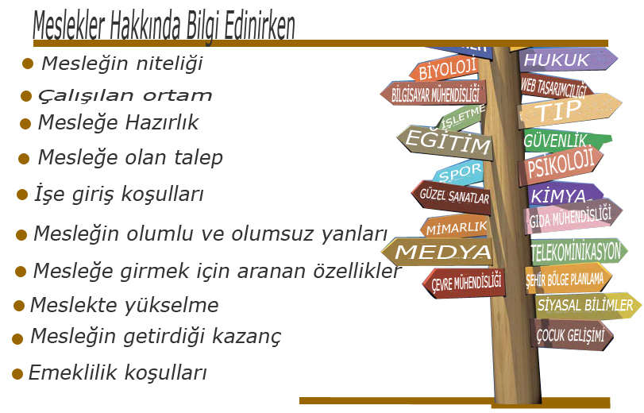

Slide 21
Meslek Seçimi Yolunda
Meslekleri Tanımalısınız
Seçeceğiniz meslekte görevleriniz ve yapacağınız işler neler olacak?
Mesleğin gerektirdiği fiziksel ve psikolojik özellikler nelerdir?
Çalışma ortamı ve koşulları nasıldır?
Mesleğe yönelik eğitim süresi ne kadardır, mesleki eğitimde alınan dersler nelerdir, gerekli eğitimler nasıl ve nerelerden alınabilir? Ailenizin sosyo-ekonomik yapısı sizin bu eğitim imkanlarından yararlanmanıza olanak sağlıyor mu?

Slide 22
Meslek Seçimi Yolunda
Meslekleri Tanımalısınız
Mesleğin sağladığı olanaklar nelerdir? Bu olanaklar sizin beklentinize cevap veriyor mu?
Meslekle ilgili çalışmalarda ne tür araç-gereç kullanılıyor?
Mesleğe ilişkin gelir düzeyi beklentilerinizi karşılıyor mu?
İş bulma olanakları nasıl? Ülkemizde ve dünyada mesleğin geleceği ne durumdadır?
Meslekte ilerleme ve kariyer olanakları nelerdir?

Slide 23
Meslek Seçimi Yolunda
Eğitim Yerlerini de Tanımalısınız
Seçilmesi düşünülen meslekle ilgili eğitim kurumları nelerdir?
Bu eğitim kurumundan nasıl ve ne şekilde yararlanıbilinir?
Mesleki eğitim kurumlarına başvuru şartları nelerdir?
Eğitim süresi ve maliyeti ne kadardır?

Slide 24
Meslek seçimi yapılırken bireyi etkileyen faktörler…
Ailenin özellikleri ve beklentileri
İçinde yaşanılan kültürün mesleklere ve cinsiyete dayalı algılamaları
Politik, ekonomik, yasal ve sisteme ilişkin özellikler (ülkenin ekonomik yapısı, yasalar, eğitim ve sınav sistemleri, iş bulma olanakları vb.)
Şans (sağlık koşulları, doğal olaylar, beklenmeyen durumlar vb.)

Slide 25

‘Hedefi olmayan gemiye hiçbir rüzgar yardım edemez.’

Slide 26
NELER YAPMAMALIYIZ ?
Meslek Seçiminde Bazı Olumsuz Anne Ve Baba Tutumları
“Çocuğum benim erişemediğim hedeflere erişmelidir.”
“İnsan çalışırsa her şeyi yapar.”
“Çocuğum benim yaptığım gibi, engelleri kendi başına aşmalıdır.”
“Bütün olanaklarımı seferber edersem çocuğumu istediğim gibi yetiştirebilirim.”
“Komşunun çocuğu oldu ama...”
“Ancak senin gibi bir tembel bu alanı seçer...” “Bak kardeşin”

Slide 27
Neler Yapmalıyız?
Doğru bilgiye ulaşmasına yardımcı olmak
Toplumca “kariyeri“ yüksek olduğu belirtilen bir meslekten çok; kendini gerçekleştirebileceği, mutlu ve başarılı olabileceği bir mesleği seçebilmesine fırsat vermek,
Mesleğin seçilmesi sorumluluğunu çocuğumuza bırakıp üzerimize almamak, biz yetişkinlerin çocuk için neyin iyi olduğuna karar verip bir mesleğe yönlendirmemek,

Slide 28
Deneyimlerimizi seçenekleri, ayrıntıları, bilgiye ulaşma yollarını göstermede kullanmamız, gençlere daha çok yardımcı olacaktır.
Çocuğumuzun zayıf olduğu yönleri yerine güçlü olduğu yönlerini vurgulamaya çalışmalıyız.

